Slide 1
Βιοτεχνολογία : Υγεία & Περιβάλλον
Παναγιώτα Αργύρη, Μέλος του Ι.Ρ.Ε.Σ.Ε., Μαθηματικός,
Μ.Εd. στη Διδακτική και Μεθοδολογία των Μαθηματικών, Μ.Sc. στα Οικονομικά Μαθηματικά

Slide 2
Η βιοτεχνολογία στο επίκεντρο των επιστημονικών επιτευγμάτων του 21^{ου} αιώνα
Ο 21ος αιώνας χαρακτηρίζεται από την αλματώδη ανάπτυξη και ανακάλυψη νέων τεχνολογικών και επιστημονικών επιτευγμάτων
Η βιοτεχνολογία είναι μία από τις επιστημονικές περιοχές που έχει σημειώσει ραγδαία ανάπτυξη και πρόοδο τα τελευταία χρόνια.
Οι βιοεπιστήμες είναι αυτές που κατέχουν κεντρικό ρόλο στην ανάπτυξη της τεχνολογίας και των επιστημών και συνδέονται άμεσα με την υγεία, το φυσικό περιβάλλον, τη γεωργία και τη βιομηχανία.

Slide 3
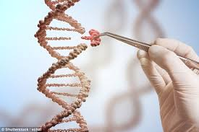
Σημαντικές ανακαλύψεις στον κλάδο της βιοτεχνολογίας
1928: Αλέξανδρος Φλέμινγκ βιολόγος και φαρμακολόγος της Σκωτίας: ανακάλυψε το μούχλα Penicillium που οδήγησε στην εισαγωγή αντιβιοτικών πενικιλίνης.
1952: Οι Αμερικανοί γενετιστές και βακτηριολόγοι Alfred Hershey & Martha Chase, επιβεβαίωσαν το ρόλο του DNA στην κληρονομικότητα.
1917: Ο Chaim Weizmann χρησιμοποίησε μια καθαρή μικροβιολογική καλλιέργεια σε μια βιομηχανική διαδικασία για να παράγει ακετόνη από άμυλο καλαμποκιού που το Ηνωμένο Βασίλειο χρειάστηκε απεγνωσμένα για εκρηκτικά κατά τη διάρκεια Παγκοσμίου πολέμου
1951: Jack Williamson: συγγραφέας της αμερικανικής επιστημονικής φαντασίας: εισήγαγε τον όρο "γενετική μηχανική"
1972: Paul Berg Αμερικανός βιοχημικός: δημιούργησε τα πρώτα μόρια ανασυνδυασμένου DNA

Slide 4
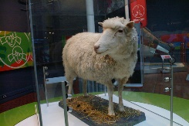
Σημαντικές ανακαλύψεις στον κλάδο της βιοτεχνολογίας
1973: Ο Αμερικανός βιολόγος Herbert Boyer δημιούργησαν τον πρώτο διαγονιδιακό οργανισμό εισάγοντας γονίδια αντοχής στα αντιβιοτικά στο πλασμίδιο ενός βακτηρίου E. coli.
1994: Η Αμερικανική Υπηρεσία Τροφίμων και Φαρμάκων εγκρίνει την πρώτη γενετικώς τροποποιημένη τροφή: τη ντομάτα
1971: Ο Ananda Chakrabarty Αμερικανός μικροβιολόγος ανέπτυξε ένα βακτήριο ικανό να διασπάσει το αργό πετρέλαιο το οποίο πρότεινε να χρησιμοποιήσει για την επεξεργασία πετρελαιοκηλίδων.
1974: Ο γερμανός βιοχημικός Rudolf Jaenisch δημιούργησε ένα διαγονιδιακό ποντίκι εισάγοντας το ξένο DNA στο έμβρυό του, καθιστώντας το πρώτο διαγονιδιακό ζώο στον κόσμο.
1997: Βρετανοί επιστήμονες, με επικεφαλής τον Ian Wilmut από το Ινστιτούτο Roslin, αναφέρουν ότι κλωνοποιούν το πρόβατο Dolly χρησιμοποιώντας DNA από δύο ενήλικα κύτταρα προβάτων.

Slide 5
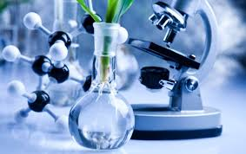
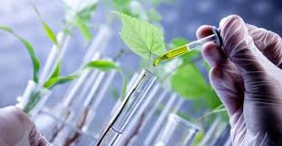
Σημαντικές ανακαλύψεις στον κλάδο της βιοτεχνολογίας
Πολλές πειραματικές μέθοδοι βρίσκονται σε εξέλιξη την τελευταία δεκαετία που υπόσχονται την βελτίωση της υγειας των ανθρώπων ή εγκυμωνούν πολλούς κινδύνους;
2002: Το ρύζι γίνεται η πρώτη καλλιέργεια που αποκωδικοποιεί το γονιδίωμα της.
2001: Δημιουργία σχεδίου της αλληλουχίας του ανθρώπινου γονιδιώματος. Αποτελεί σημαντικό επιτευγμα της Ιατρικής ώστε οι επιστήμονες να αποκωδικοποιήσουν πώς αυτή η αλληλουχία ερμηνεύεται από τα κύτταρά μας και για να καταλάβουν πώς λειτουργεί το γονιδίωμα.
2009: Το Cedars-Sinai Heart Institute χρησιμοποιεί τροποποιημένα γονίδια καρδιάς για να δημιουργήσει τον πρώτο βηματοδότη σε ινδικά χοιρίδια.

Slide 6
Η ανακάλυψη ότι οι χυμοί φρούτων που έχουν υποστεί ζύμωση στο κρασί ή ότι το γάλα θα μπορούσε να μετατραπεί σε τυρί ή γιαούρτι ή ότι η μπύρα θα μπορούσε να γίνει με ζύμωση λύσεων βύνης και λυκίσκου ξεκίνησε τη μελέτη της βιοτεχνολογίας.
Όταν οι πρώτοι αρτοποιοί βρήκαν ότι μπορούσαν να φτιάξουν ένα μαλακό, σπογγώδες ψωμί αντί για μια σκληρή, λεπτή κροτίδα, ενεργούσαν ως νεοσύστατοι βιοτεχνολόγοι.
Οι πρώτοι κτηνοτρόφοι, συνειδητοποίησαν ότι τα διαφορετικά φυσικά χαρακτηριστικά θα μπορούσαν είτε να μεγεθυνθούν είτε να χαθούν με το ζευγάρωμα των κατάλληλων ζευγών ζώων που ασχολούνται με τους χειρισμούς της βιοτεχνολογίας.
Γενετικά τροποποιημένα προϊόντα & Αρχαία βιοτεχνολογία
Η βιοτεχνολογία με την μια ή την άλλη μορφή έχει αναπτυχθεί από τους προϊστορικούς χρόνους.

Slide 7
Οι πρώτοι γενετικά τροποποιημένοι οργανισμοί φυτικής προέλευσης δημιουργήθηκαν ταυτόχρονα στο Βέλγιο (Gand, Leuven) και στις Η.Π.Α. το 1983. Επρόκειτο για φυτά καπνού που εμφάνιζαν ανθεκτικότητα στα αντιβιοτικά.
Το 1993 σημειώθηκε η πρώτη εμπορευματοποίηση τροποποιημένου φυτού(ένα είδος ντομάτας με χαρακτηριστικά αργής ωρίμασης) στις Ηνωμένες Πολιτείες.
Το 1996 η Ευρωπαϊκή Ένωση ενέκρινε την εισαγωγή και χρήση σόγιας σε τρόφιμα και τροφές ζώων. Αυτή η σόγια μαζί με το τροποποιημένο καλαμπόκι χρησιμοποιούνται σήμερα σε διάφορα επεξεργασμένα τρόφιμα που πωλούνται σε βρετανικά καταστήματα.
Γενετικά τροποποιημένα προϊόντα: Κανόνες & Νομοθεσία

Slide 8
Το 1999, το Ευρωπαϊκό Κοινοβούλιο ψήφισε Οδηγία για την απελευθέρωση της αγοράς και τη χρήση των τροποποιημένων σπόρων, μετά από παρουσίαση σχετικής μελέτης, όπου διαφαινόταν ότι δεν ήταν δυνατή η «μόλυνση» των παραδοσιακών καλλιεργειών από τις γενετικά τροποποιημένες.
Τον Ιανουάριο του 2003 είχαν υποβληθεί 21 αιτήσεις για την εισαγωγή ΓΤΟ στην Ευρώπη. Η αρμόδια επιτροπή εμπειρογνωμόνων της Ε.Ε. για τη διατροφική αλυσίδα δεν μπόρεσε να αποφασίσει για τη χρήση των ΓΤΟ.
Στην Ευρώπη, η είσοδος στην αγορά ΓΤ τροφίμων ακολουθεί την οδηγία της ΕΟΚ 1829/2003 για τα ΓΤ τρόφιμα και τις ζωοτροφές. Η προσέγγιση που έχει σχεδιαστεί από την ENTRANSFOOD, η οποία παρέχει οδηγίες σχετικά με την επιλογή των κατάλληλων μεθόδων ελέγχου της ασφάλειας των ΓΤ τρoφίμων, απαιτεί να έχει γίνει πλήρης έλεγχος της περιεκτικότητάς τους σε σημαντικές θρεπτικέςουσίες και σε αντιδιατροφικές ουσίες.
Γενετικά τροποποιημένα προϊόντα: Κανόνες & Νομοθεσία

Slide 9
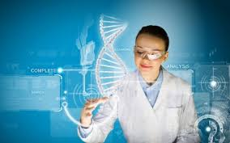
Βίντεο
Η επανάσταση του ανθρώπινου γονιδιώματος
Γενετική μηχανική και ασθένειες

Slide 10
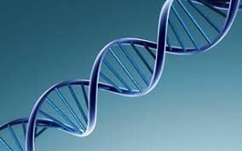
EΡΩΤΗΣΕΙΣ
Η βιοτεχνολογία εφαρμόζεται από τους προϊστορικούς χρόνους. Αναγνωρίζετε πρόοδο και εξέλιξη στις εφαρμογές της και σε ποιους τομείς των σύγχρονων κοινωνιών;
Ποιες είναι οι εξελίξεις και η πρόοδος που σημειώνονται από τις εφαρμογές της βιοτεχνολογίας στον τομέα της υγείας ;

Slide 11
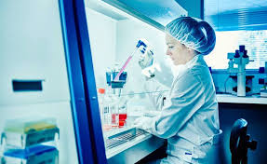
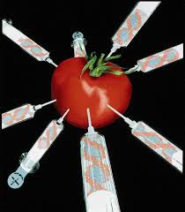
Οι επιστημονικές εξελίξεις στη μοριακή βιολογία είχαν ως αποτέλεσμα την τεχνολογία ανασυνδυασμένου DNA ή τη «γενετική μηχανική».
Μετακίνηση/ μεταφορά του γενετικού υλικού για την κλωνοποίηση ζώντων και φυτικών οργανισμών: εμφάνιση των ΓΤΟ- βιοτεχνολογική γεωργία.

Slide 12
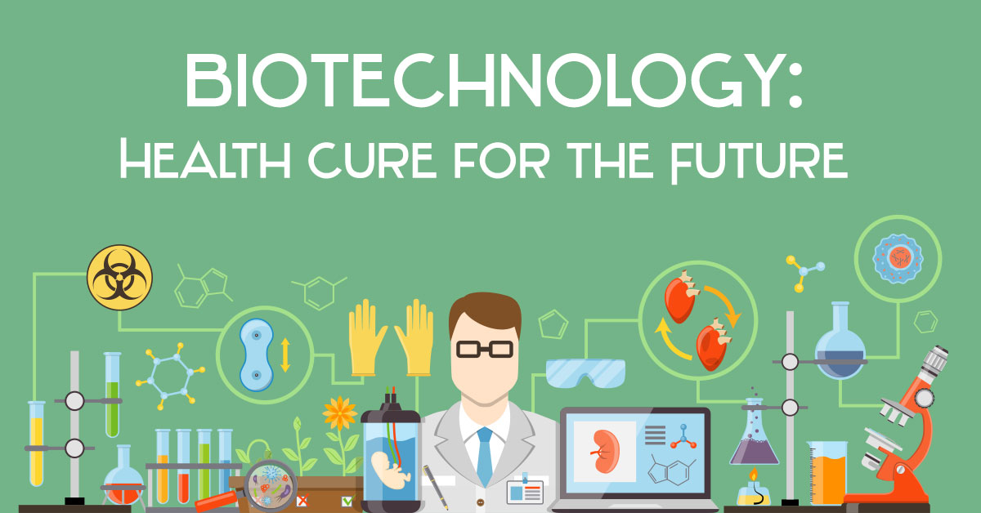
•Οι γενετικά τροποποιημένοι οργανισμοί έχουν ωφέλιμες ή βραβερές συνέπειες ; Γενετική Μηχανική & Τροφή. Are GMOs Good or Bad? Genetic Engineering & Our Food
•Οι εφαρμογές της βιοτεχνολογίας έχουν μόνο θετικά αποτελέσματα στον τομέα της υγείας;

Slide 13
Η βιοτεχνολογία στον τομέα της υγείας.
Συμβάλλει στη δημιουργία εμβολίων.
Συμβάλλει στη δημιουργία θεραπειών που μειώνουν συμπτώματα από επώδυνες νόσους.
Συμβάλλει στη μείωση της μετάδοσης των μολυσματικών ασθενειών.
Μελέτες που αφορούν το ανθρώπινο γονιδίωμα μας επέτρεψαν να κατανοήσουμε περισσότερα για τις γενετικές ασθένειες και για κάποια είδη καρκίνων, δημιουργώντας πιο αποτελεσματικές θεραπείες.

Slide 14
Η γενετική μηχανική ως τομέας της βιοτεχνολογίας καταγράφεται ότι έχει μη αναστρέψιμες παρενέργειες, ειδικά, όσον αφορά τα τροποποιημένα γονίδια.
Η τοποθέτηση λειτουργικών γονιδίων εξακολουθεί να μην παρουσιάζει σαφή αποτελέσματα.
Γενετικά τροποποιημένα γονίδια μπορούν να αντικαταστήσουν άλλα σημαντικά γονίδια, αντί των μεταλλαγμένων γονιδίων προκαλώντας ανάπτυξη άλλων μορφών ασθενειών, έναντι της εξάλειψης των ήδη υπαρχουσών.
Τα προβλήματα στην υγεία των ανθρώπων στις μέρες μας διαρκώς αυξάνονται και η ερευνητική ιατρική κοινότητα αποδίδει πολλές ευθύνες στην ισχύουσα νομοθεσία για τα γενετικά τροποποιημένα τρόφιμα και προϊόντα.

Slide 15
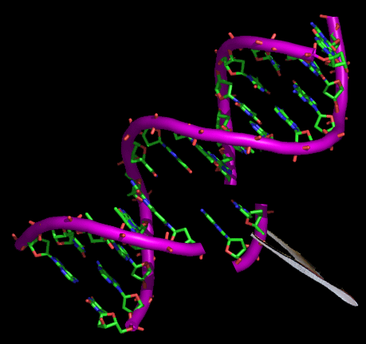
«Η Γενετική Μηχανική αντιπροσωπεύει τις πιο ελπιδοφόρες σκέψεις μας, αλλά και τους πιο ενδόμυχους φόβους μας.»
JEREMY RIFKIN, Συγγραφέας - Πρόεδρος Ιδρύματος Οικονομικών Τάσεων (HΠA)
Οι εφαρμογές της βιοτεχνολογίας είναι εχθρός της υγείας των ανθρώπων

Slide 16
i) Λιγότερη χρήση ζιζανιοκτόνων και εντομοκτόνων.
ii) Αυξημένη αντίσταση σε ασθένειες.
iii) Αυξημένη παραγωγή τροφίμων για τον αυξανόμενο ανθρώπινο πληθυσμό της γης.
iv) Αντιμετώπιση του προβλήματος της πείνας και του υποσιτισμού, που μαστίζει σήμερα ένα πολύ μεγάλο αριθμό χωρών παγκοσμίως.
i) Πρόκληση διαταραχών στα οικοσυστήματα.
ii) Απώλεια και αλλαγές στη φυσική ποικιλία και γενετική διαφοροποίηση στις διάφορες μορφές ζωής.
Βιοτεχνολογικές καλλιέργειες

Slide 17
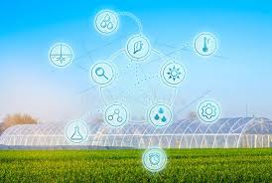
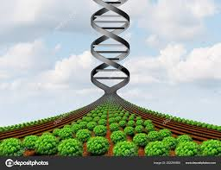
Οι βιοτεχνολογικές καλλιέργειες είναι εχθρός του περιβάλλοντος

